Slide 1
Lezione IV
“Il segno – 1”
Lezione IV – Il segno

Slide 2
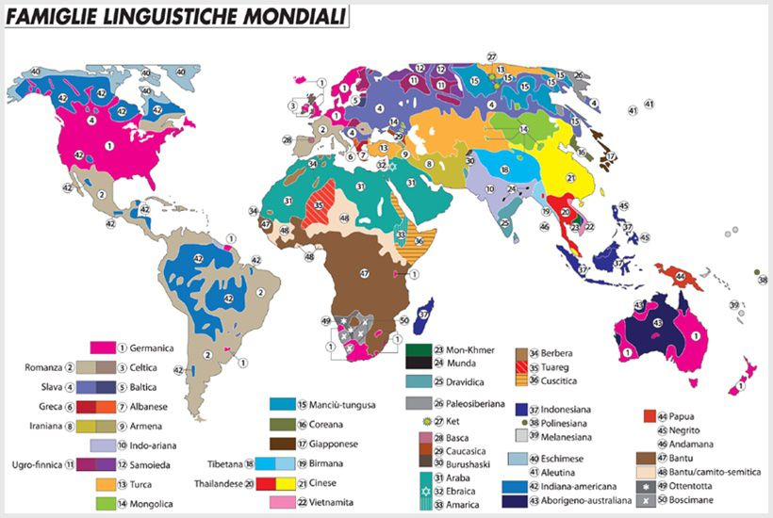
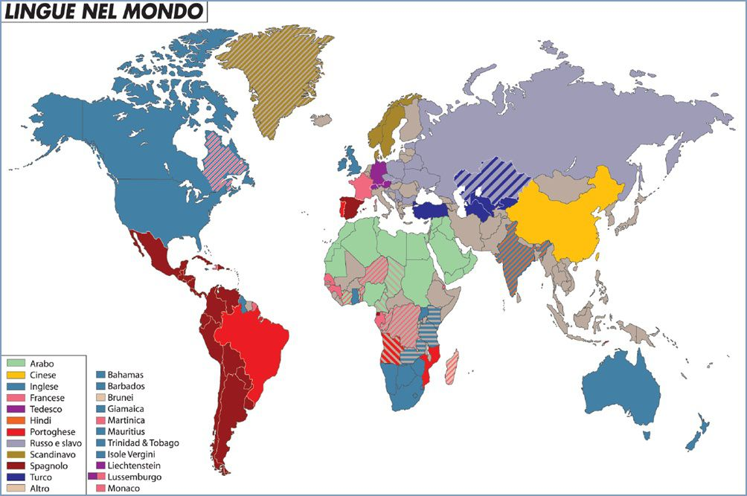
Questioni di metodo
ordo essendi – ordo cognoscendi
i compiti analitici del linguista
assetto formale dell’oggetto
facoltà naturale del linguaggio

Slide 3
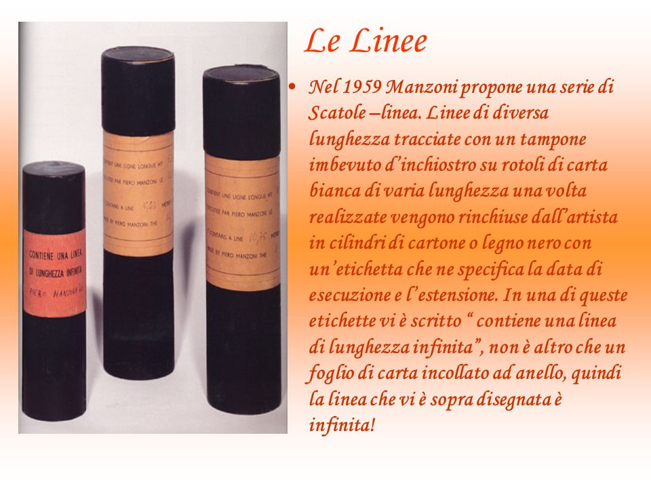

IL SEGNO - 1
La lingua, un foglio
«La lingua è paragonabile a un foglio di carta: il pensiero è il recto e il suono è il verso; non si può ritagliare il recto senza ritagliare allo stesso tempo il verso; similmente nella lingua non si potrebbe separare né il suono dal pensiero né il pensiero dal suono»
F. De Saussure, Corso di linguistica generale,
Laterza, Bari 1978.

Slide 4
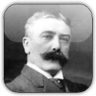
IL SEGNO - 1
La parola e il segno
“La lingua è un sistema di segni esprimenti delle idee e, pertanto, è confrontabile con la scrittura, l’alfabeto dei sordomuti, i riti simbolici, le forme di cortesia, i segnali militari ecc. ecc. Essa è semplicemente il più importante di tali sistemi”.
Segni
Parole
“Si può dunque concepire una scienza che studia la vita dei segni nel quadro della vita sociale; essa potrebbe formare una parte della psicologia sociale e, di conseguenza, della psicologia generale; noi la chiameremo semiologia (dal greco semeion, “segno”). Essa potrebbe dirci in che consistono i segni, quali leggi li regolano. Poiché essa non esiste ancora non possiamo dire che cosa sarà; essa ha tuttavia diritto ad esistere e il suo posto è determinato in partenza. La linguistica è solo una parte di questa scienza generale, le leggi scoperte dalla semiologia saranno applicabili alla linguistica e questa si troverà collegata a un dominio ben definito nell’insieme dei fatti umani. Tocca allo psicologo determinare il posto esatto della semiologia; compito del linguista è definire ciò che fa della lingua un sistema speciale nell’insieme dei fatti semiologici”.

Slide 5
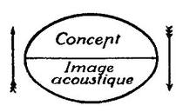
IL SEGNO - 1
Significato e significante
«Il segno linguistico unisce non una cosa e un nome, ma un concetto e un’immagine acustica. […]. Noi chiamiamo segno la combinazione del concetto e dell’immagine acustica: ma nell’uso corrente questo termine designa generalmente soltanto l’immagine acustica, per esempio una parola (arbor, ecc.). Si dimentica che se arbor è chiamato segno, ciò è solo in quanto esso porta il concetto “albero”, in modo che l’idea della parte sensoriale implica quella del totale. L’ambiguità sparirebbe se si designassero le tre nozioni qui in questione con dei nomi che si richiamano l’un l’altro pur opponendosi. Noi proponiamo di conservare la parola segno per designare il totale, e di rimpiazzare concetto e immagine acustica rispettivamente con significato e significante: questi due ultimi termini hanno il vantaggio di rendere evidente l’opposizione che li separa sia tra di loro sia dal totale di cui fanno parte. Quanto a segno, ce ne contentiamo per il fatto che non sappiamo come rimpiazzarlo, poiché la lingua usuale non ce ne suggerisce nessun altro»
Segno = Significante
Significato

Slide 6
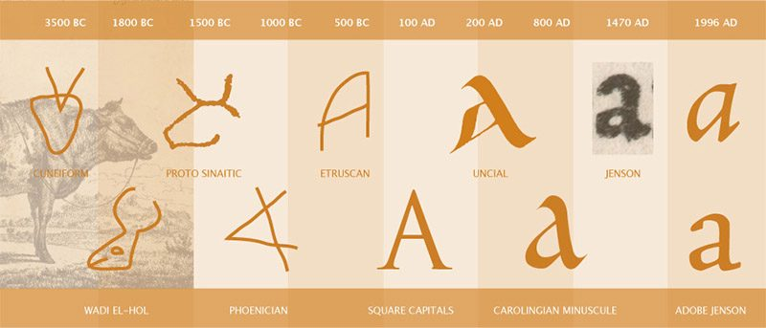
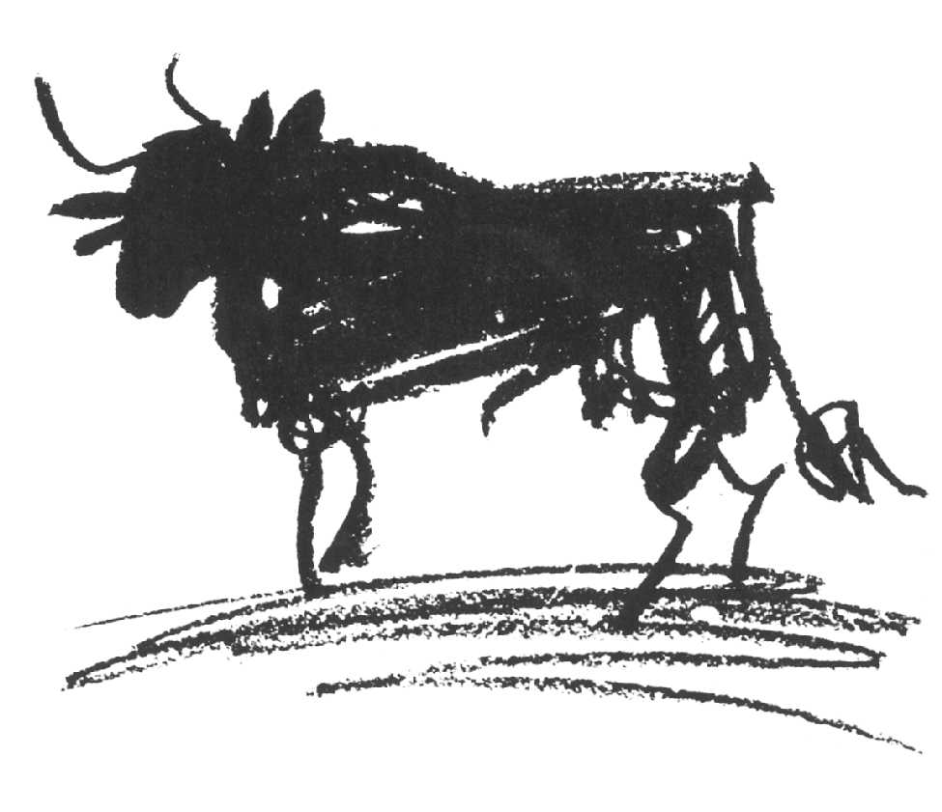
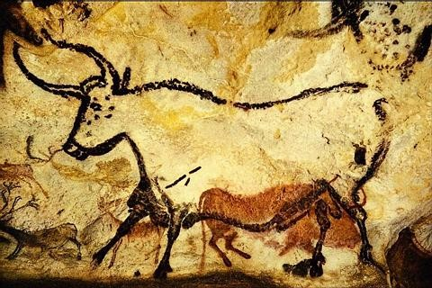
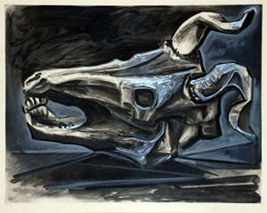
IL SEGNO - 1
Arbitrarietà del segno
Il segno linguistico è arbitrario: “il significato «bue» ha per significante b-ö-f da un lato ed o-k-s (Ochs) dall’altro lato della frontiera. Nessuno contesta il principio dell’arbitrarietà del segno”.
“La parola arbitrarietà richiede anche un’osservazione. Essa non deve dare l’idea che il significante dipenda dalla libera scelta del soggetto parlante […] noi vogliamo dire che è immotivato, vale a dire arbitrario in rapporto al significato, col quale non ha nella realtà alcun aggancio naturale”.

Slide 7
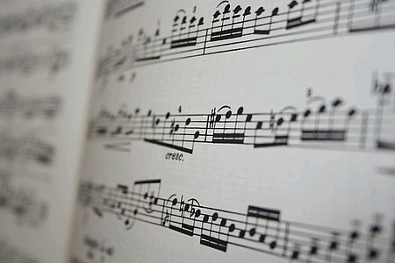

IL SEGNO - 1
Linearità del significante
“Il significante, essendo di natura auditiva, si svolge soltanto nel tempo ed ha i caratteri che trae dal tempo: a) rappresenta una estensione, e b) tale estensione è misurabile in una sola dimensione: è una linea”
“In opposizione ai significanti visivi (segnali marittimi ecc.) che possono offrire complicazioni simultanee su più dimensioni, i significanti acustici non dispongono che della linea del tempo: i loro elementi si presentano l’uno dopo l’altro; formano una catena”
“Tale carattere appare immediatamente non appena li si rappresenti con la scrittura e si sostituisca la linea spaziale dei segni grafici alla successione nel tempo”

Slide 8
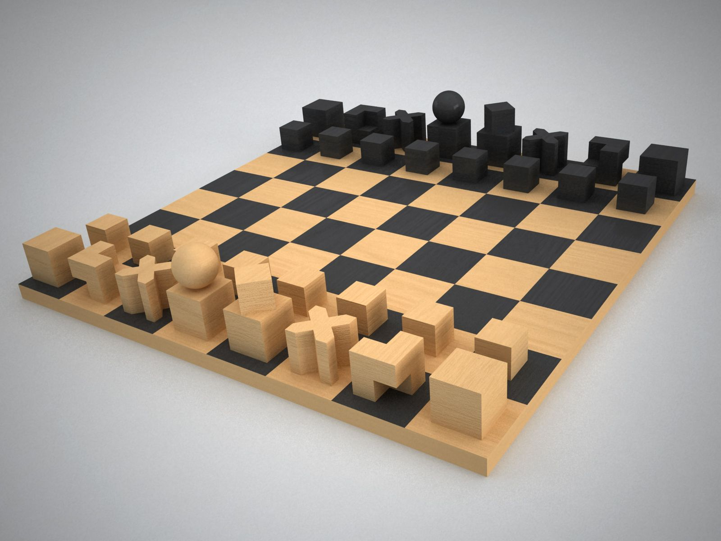
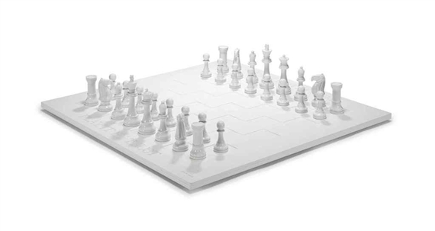
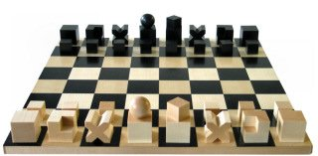
IL SEGNO - 1
Il valore
Noi possiamo dunque rappresentarci il fatto linguistico nel suo insieme, e cioè possiamo rappresentarci la lingua, come una serie di suddivisioni contigue proiettate, nel medesimo tempo, sia sul piano indefinito delle idee confuse sia su quello non meno indeterminato dei suoni
Si potrebbe chiamare la lingua il regno delle articolazioni, assumendo questa parola nel
senso già definito: ogni termine linguistico è un membretto, un articulus in cui un’idea
si fissa in un suono ed un suono diviene il segno dell’idea.

Slide 9
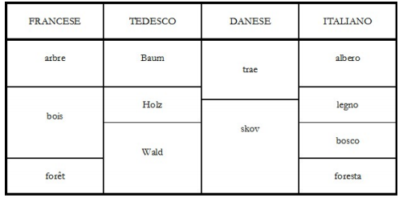
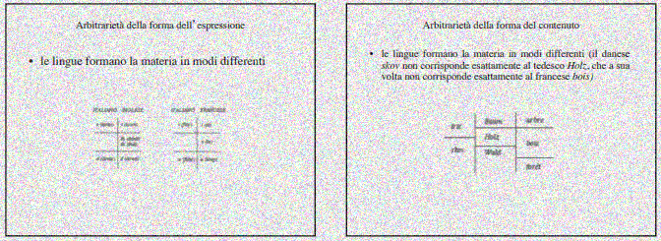
IL SEGNO - 1
Espressione e contenuto
La lingua = griglia che taglia arbitrariamente la sostanza fonica e semantica

Slide 10
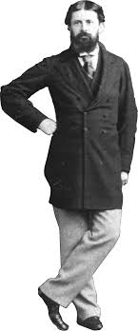
L’INFORMAZIONE
L’interpretante
«Un segno deve avere un'interpretazione o significazione o, come lo chiamo io, un interpretante. Questo interpretante, questa significazione è semplicemente una metempsicosi in un altro corpo; una traduzione in un altro linguaggio. Questa nuova versione del pensiero ha ricevuto a sua volta un'interpretazione, e il suo interpretante viene interpretato, e così via, finché non compare un interpretante che non ha più la natura del segno»
«Un segno, o rapresentamen è qualcosa che sta per qualcos’altro sotto qualche rispetto o capacità. Esso si indirizza a qualcuno, cioè crea nella mente di quella persona un segno equivalente, o forse un segno più sviluppato. Questo segno che essa crea lo chiamo interpretante del primo segno. Il segno sta per qualcosa, il suo oggetto. Esso sta per il suo oggetto non in tutti i rispetti, ma in riferimento a una specie di idea, che ho chiamato qualche volta il fondamento del rapresentamen»

Slide 11
Un segno nello spazio (I. Calvino)
Situato nella zona esterna della Via Lattea, il Sole impiega circa 200 milioni d’anni a compiere una rivoluzione completa della Galassia.
«Esatto, quel tempo là ci si impiega, mica meno, – disse Qfwfq. – io una volta passando feci un segno in un punto dello spazio, apposta per poterlo ritrovare duecento milioni di anni dopo, quando saremmo ripassati di lì al prossimo giro. Un segno come? È difficile dire perché se vi si dice segno voi pensate subito a qualcosa che si distingua da un qualcosa, e lì non c’era niente che si distinguesse da niente; voi pensate subito a un segno marcato con qualche arnese oppure con le mani, che poi l’arnese o le mani si tolgono e il segno invece resta, ma a quel tempo arnesi non ce n’erano ancora, e nemmeno mani, o denti, o nasi, tutte cose che si ebbero poi in seguito, ma molto tempo dopo. La forma da dare al segno, voi dite non è un problema perché, qualsiasi forma abbia, un segno basta serva da segno, cioè sia diverso oppure uguale ad altri segni: anche qui voi farete presto a parlare, ma io a quell’epoca non avevo esempi a cui rifarmi per dire lo faccio uguale o lo faccio diverso, cose da copiare non ce n’erano, e neppure una linea, retta o curva che fosse, si sapeva cos’era, o un punto, o una sporgenza o rientranza. Avevo l’intenzione di fare un segno, questo sì, ossia avevo l’intenzione di considerare segno una qualsiasi cosa che mi venisse fatto di fare, quindi avendo io, in quel punto dello spazio e non in un altro, fatto qualcosa intendendo di fare un segno, risultò che ci avevo fatto un segno davvero»

